Slide 1
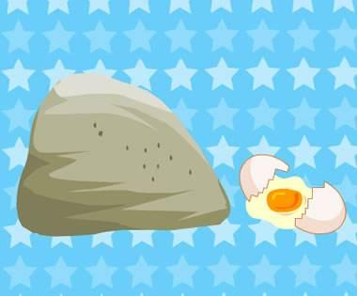
第八章 力
第4节 力的作用是相互的

Slide 2
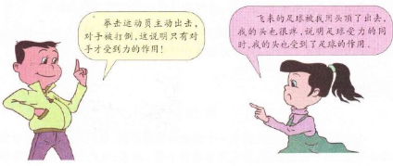
新课导入-----施力物体
讨论：施力物体对受力物体施加力的作用时，施力物体是否也同时受到力的作用呢？
你赞成谁的观点？

Slide 3
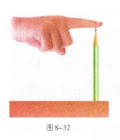
新课-----力的作用是相互的
学生活动
学生实验1 用手指压铅笔尖
1.手指对铅笔尖有没有力的作用？
2.手指有什么感觉？铅笔尖对手指有没有力的作用？

Slide 4
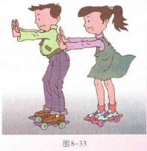
新课-----力的作用是相互的
演示实验2 穿着旱冰鞋的两名同学，同学A推同学B，会发生什么现象？

Slide 5

新课-----力的作用是相互的
演示实验3 将固定磁体的小车向固定铁块的小车靠近，至一定距离后释放，固定磁铁的小车会运动吗？
大量事实说明，
一个物体对另一个物体有力的作用是，另一个物体也同时对这个物体有力的作用。即 力的作用是相互的
施力物体同时也是受力物体
物理学的研究还表明： 大到天体之间的引力作用、地球与地球上物体之间的引力作用，小到物质微观世界粒子间的力的作用都是相互的！

Slide 6

新课-----读一读
讨论：小明向后扔行李，为什么自己会向前运动
小明对行李有向后的推力，行李对小明有向前的推力。
讨论：火箭升空时，为什么向后喷气？
用两个弹簧测力计对拉
相互作用力的特点
1.大小相等
2.方向相反
3.作用在同一直线上
4.作用在不同物体上
5.相互作用力同时产生、同时消失，性质相同

Slide 7
课堂总结
力的作用是相互的：
施力物体同时也是 。
物体间的相互作用力分别作用在 。
它们的大小 。
方向 。
作用在 。
受力物体
不同物体
相等
相反
同一直线上

Slide 8
练一练
1.人用手抓住绳子将水桶提起，手受到向下的拉力，这个力的施力物体是（ ）
A．水桶 B．地球 C．绳索 D．手
2.坐在甲船上的人用力把乙船从自己的船旁边推开，下列结论正确的是 （ ）
A．甲船不动，乙船动 B．由于力的相互作用，两力抵消，两船都不动
C．两船远离而去 D．以上都可能
C
C

Slide 9
练一练
3.用脚踢足球，球飞走了是由于________对_________施力的结果；脚感到疼是_________对__________施力的结果．这一现象说明_______________________．
脚
足球
足球
脚
力的作用是相互的

Slide 10
练一练
4.当小明用力推墙时，结果人离墙而去，发生了如右图所示的现象，这说明_______与_______间发生了力的作用，若以墙为研究对象，施力物体是__________，受力物体是__________；若以小明为研究对象，施力物体是__________，受力物体是_________。
小明
墙
小明
墙
墙
小明

Slide 11
练一练
5.下列关于力的说法，正确的是 ( )
A．马拉车时，车只受力而不施力
B．物体只有相互接触才能发生力的作用
C．不存在只给别的物体施力，而自己不受力的物体
D．较大的力对物体的作用效果一定较显著
  C

Slide 12
练一练
6.一天．发生了两车相撞的交通事故，一个交警前来处理，说：“我一定要找出是哪辆车先撞上另一辆车的．”请你从物理学的角度分析，这个交警能否找出那辆车?
答：_________，这是因为物体间的相互怍用总是 的．
不能
同时产生

Slide 13
下 课

